Slide 1
Образ школы на полотнах русских художников.
Областное государственное бюджетное профессиональное образовательное учреждение
«Северский промышленный колледж»
Подготовили :
главный библиотекарь
И.Ю. Федорова библиотекарь 1 категории
Е.С. Вершинина
.

Slide 2
Русские художники о школе
Школьные будни в ХХI веке или пару столетий назад. Меняются и форма, и содержание. От сельской избы — к просторным классам, от гусиного пера к шариковым ручкам, от устного счета — к информатике. Прежним в школе остается лишь главное — учитель и ученики.

Slide 3
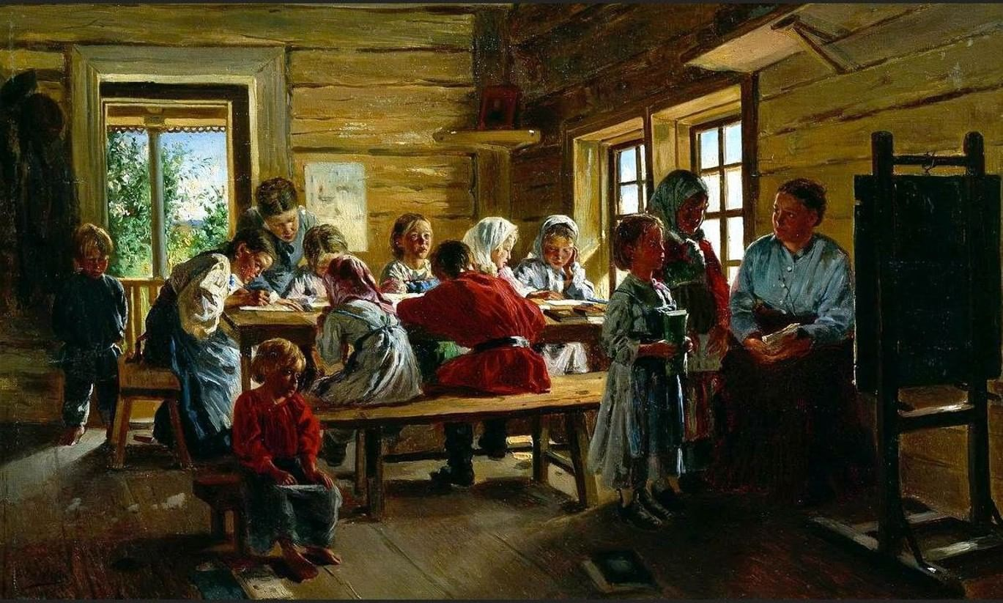
«В сельской школе».
1883 год в сельской школе. Деревянные стены, большой стол вместо парт и скамейки вместо стульев. Крестьянская одежда и простые косынки у девочек. Ученики сельской школы конца ХIХ столетия постигают азы наук в перерыве между жатвой и новой посевной. Школа здесь не долгий путь к знаниям, а лишь передышка. Возможность заглянуть в совсем другой мир. Лишь на то короткое время, когда не надо в поле.
Владимир Маковский

Slide 4
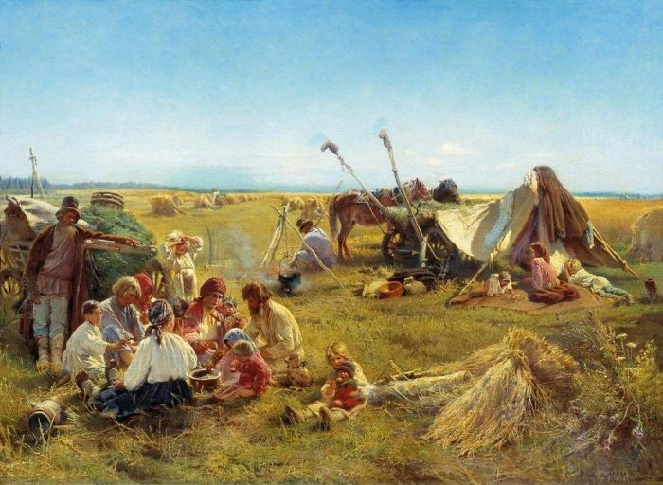
«Крестьянский обед в поле.»
Учебный год в сельской местности в те давние времена был намного короче, нежели сейчас. В некоторых странах он колебался в пределах 150 дней. Эта цифра менялась в зависимости от того, как проходил сбор урожая: дети в эту пору привлекались к сельскохозяйственным работам и были незаменимыми помощниками. Поэтому школы свои двери открывали не в начале осени, а иногда даже в начале зимы. А такие понятия как "1-сентября" и "каникулы" в России появятся в жизни учеников лишь после 1935 года.
Маковский Константин Егорович.

Slide 5
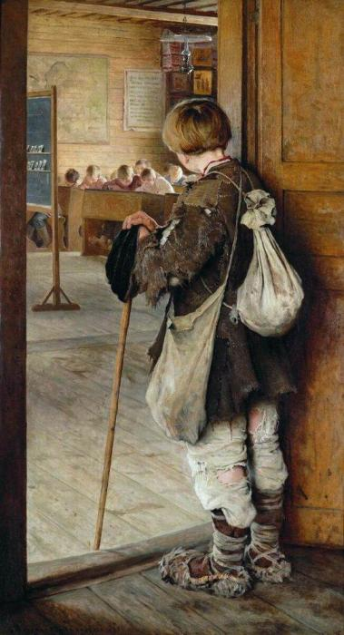
«У дверей школы»
Школы в 19 веке представляли собой дома с одной комнатой, в которой одновременно обучались ученики разного возраста. При этом, школа была одна на несколько деревень и некоторым ребятам за знаниями приходилось ходить пешком, ежедневно преодолевая расстояние в 5-6 километров. Учителям же приходилось иногда жить в этих же домах, или же поочередно в семьях своих учеников.
Николай Богданов-Бельский

Slide 6
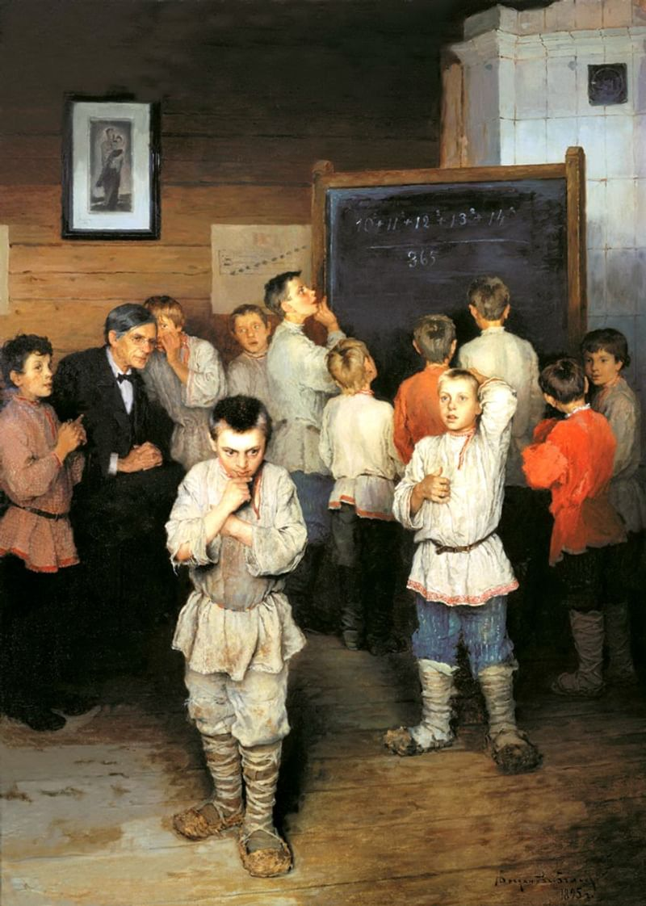
«Устный счет. В народной школе С.А. Рачинского»
Пример на доске — работа мысли на лице. Сельский учитель — профессор МГУ Сергей Рачинский. Место действия — село Татево, куда потомок дворянского рода приехал из Москвы, чтобы открыть школу для деревенских детей. Разработал профессор свою систему обучения устному счету, по которой учился и художник Богданов-Бельский. Тот самый случай, когда учитель дает дорогу в жизнь и помогает стать художником.
Николай Богданов-Бельский

Slide 7
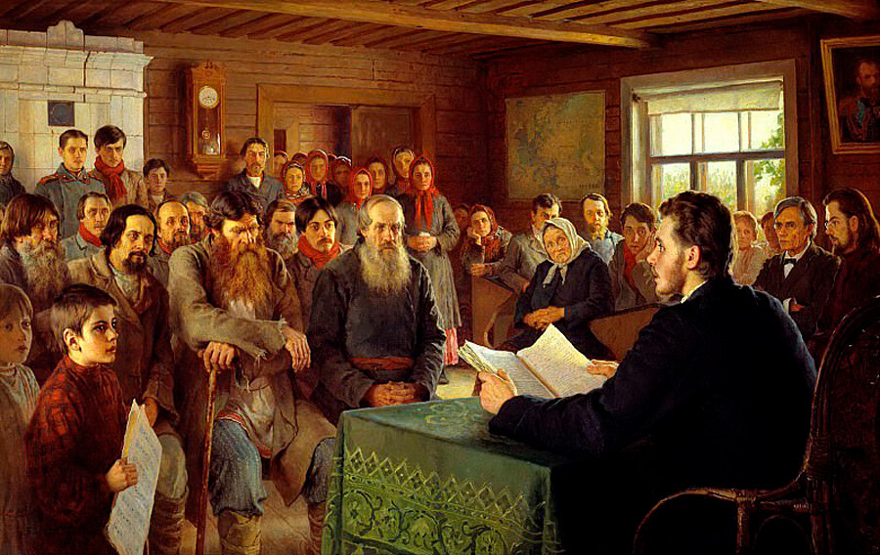
«Воскресное чтение в сельской школе»
Широко известна целая серия жанровых картин о крестьянском образовании художника-передвижника Николая Богданова-Бельского. Причем он изображал не только детей, но и взрослых людей на занятиях. Интересен контраст между внешним обликом учеников (часто в лаптях и рваных одеждах) и аккуратной обстановке в школе.
Николай Богданов-Бельский

Slide 8
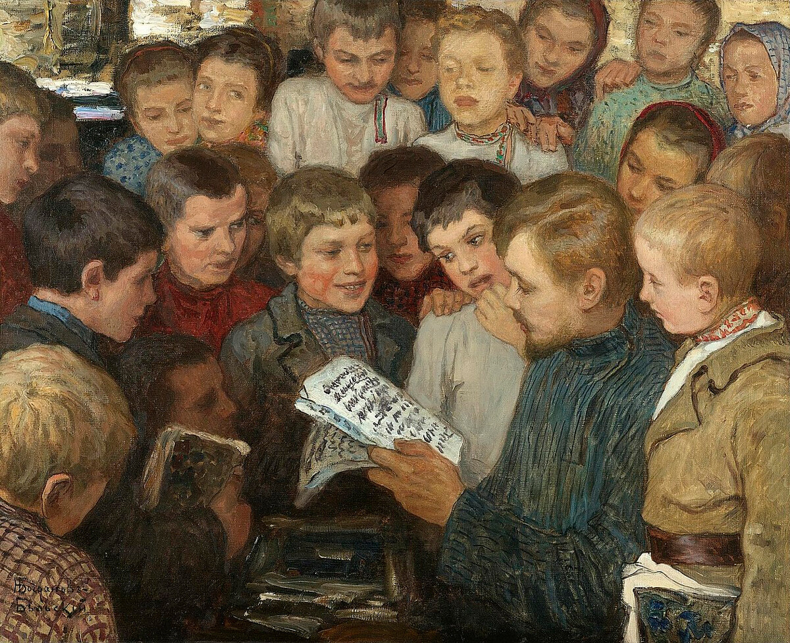
«Сельская школа»
Школа на полотнах художников изображена по-разному: и в ярких радостных красках, и с оттенком грусти. И все же каждый автор стремился показать, что знания - это необходимый и важный элемент. Ребята шли в школу в лютый мороз, которая находилась в соседней деревне. Мысль об образовании грела их души. Ведь там так много интересного!
Николай Богданов-Бельский

Slide 9
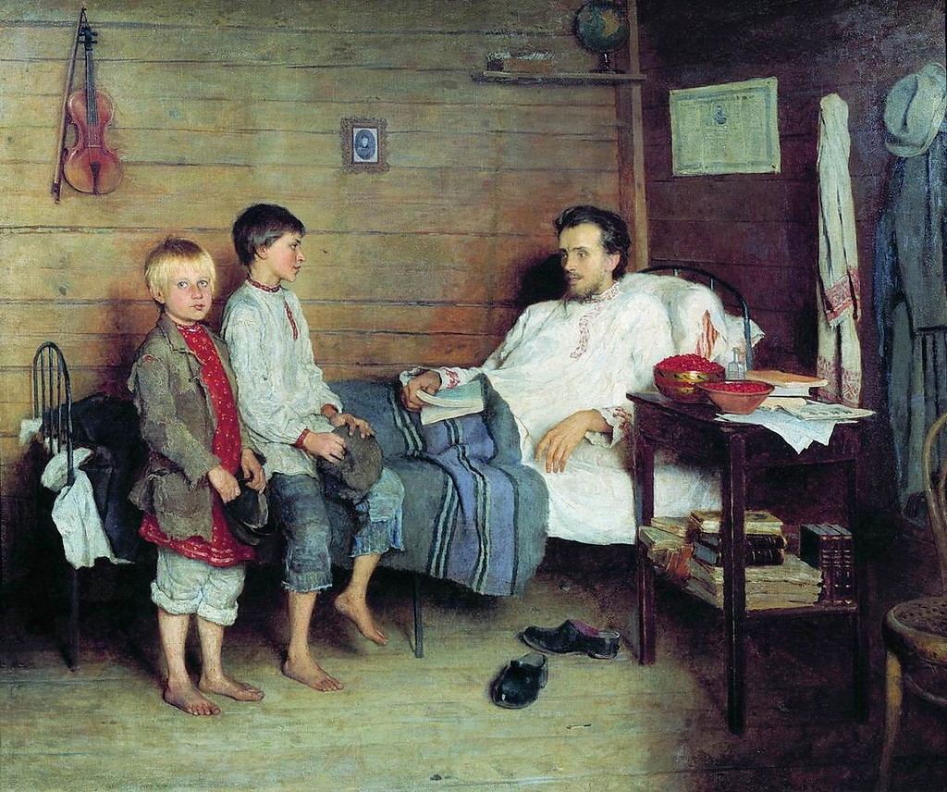
«У больного учителя»
На еще одной картине Богданова-Бельского из цикла, посвященного народной школе, художник написал молодого учителя Аркадия Серякова – преемника Рачинского в Татевской школе. Учитель серьезно болеет, навестить его пришли двое учеников с гостинцем: ягодами. В скромной обстановке внимание на себя обращают женский портрет на стене, маленький глобус, скрипка и обилие книг на этажерке. Видно, что учитель является авторитетом для босоногих ребят – для многих сельских детей он будет единственным учителем в их жизни.
Николай Богданов-Бельский

Slide 10
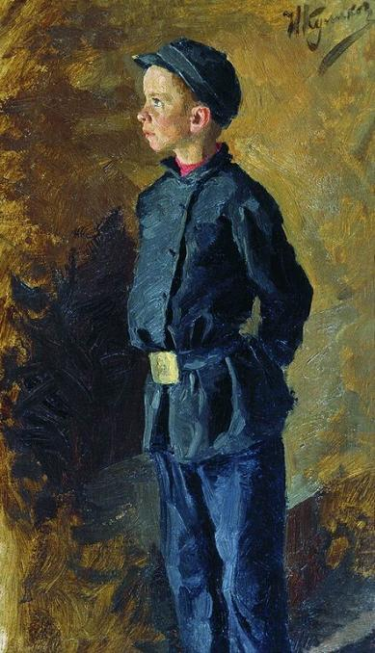
"Школьник"
Хотелось бы отметить еще один интересный факт: в России история школьной формы началась в 1834 году, когда император Николай I подписал "Положение о гражданских мундирах". Вплоть до революции согласно регламенту мальчики должны были носить темные брюки, гимнастерку, фуражку и шинель, а девочки — коричневые платья с черным или белым фартуком. После революции школьную форму отменили, но в 1949 году ввели снова, она мало чем отличалась от дореволюционной.
Иван Куликов

Slide 11
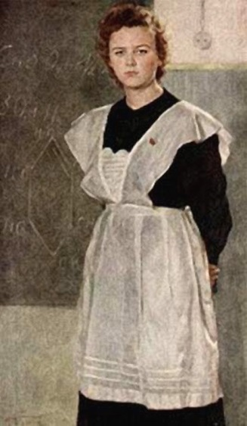
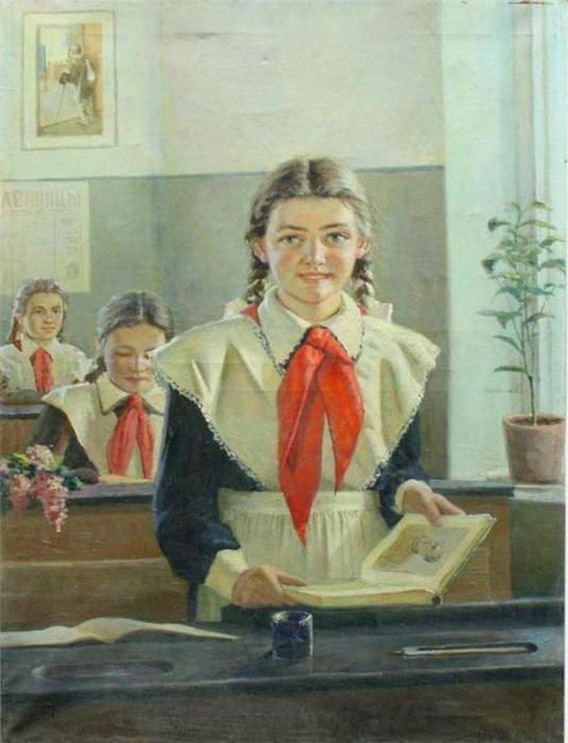
«Отличница»
«Пионерка»
Юрий Ляхов
Михаил Божий

Slide 12
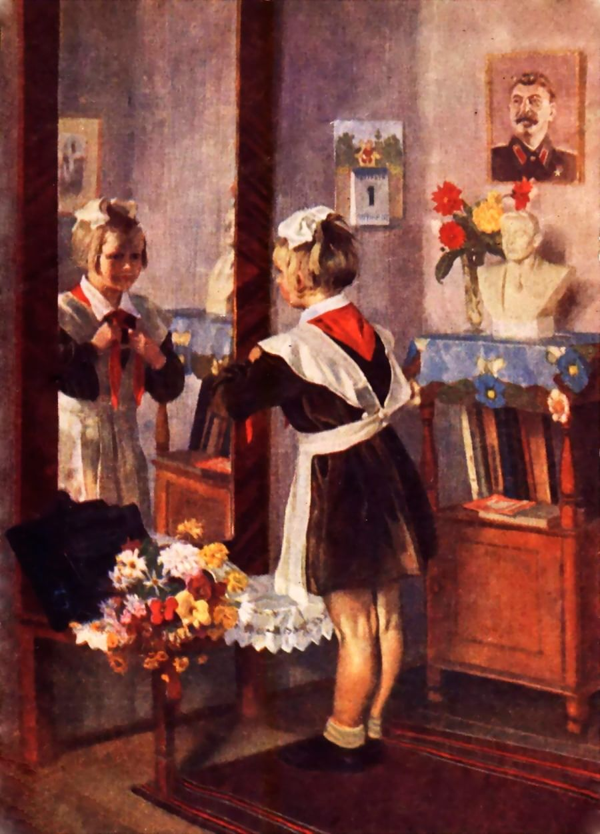
«1 сентября».
Первое сентября в каждом доме, где есть обитатели от 7 до 17. В эпоху школьной формы и белоснежного фартука или сарафанов и пиджаков с шевроном. Волнительное утро. Для девочек — у зеркала, в котором отражается не только ученица, но и праздничный букет. Картина выставлялась с 1950 по 2008 год на 12 международных выставках. За это время обладательница форменного платья успела покинуть парту и наверняка отвести в школу не только детей, но и внуков.
Анатолий Волков

Slide 13
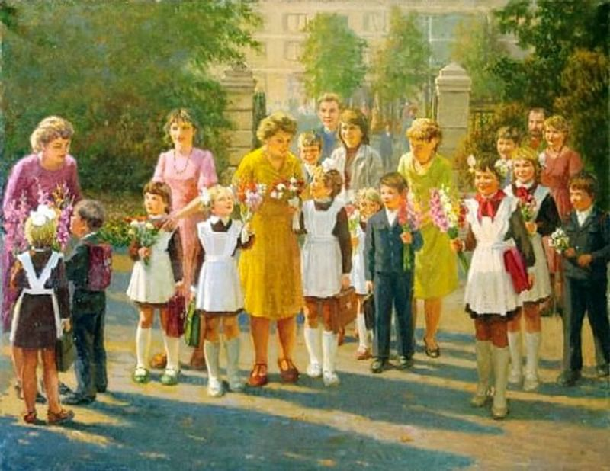
Словно иллюстрация к идеям Ушинского и Сухомлинского — дети и родители на общем пути к знаниям. Совместные бдения над домашним заданием, проверки дневников и выволочки за плохие оценки — впереди. Пока же на школьном дворе царит оживление и гомон. Художник уловил солнечное настроение первого школьного дня 1980 года. Заканчивать школу этим мальчикам и девочкам предстояло в «свободной форме».
«Первое сентября».
Александр Кречетов

Slide 14
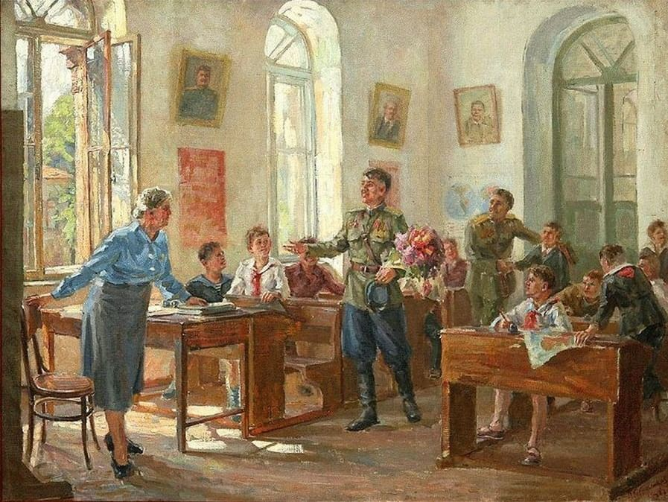
Первое сентября для тех, кто закончил учебу, сдал школьные экзамены и выдержал экзамены жизненные. Герои в школе. Солнечным сентябрьским утром вошли в класс. Как многие годы назад, с букетом осенних цветов. Вызвали переполох среди ребят радушными улыбками, военной выправкой, медалями на груди. Учительница встречает гостей — возможно, тех, кто некогда сидел за этими партами, вчерашних школьников — нынешних героев. Не лучшая ли награда для учителя — гордость за своих учеников.
Школа открывает путь в огромный мир знаний. Уже взрослые люди с теплом вспоминают, как впервые пришли в школу, сели за парты и с головой окунулись в новую жизнь, преподнесшую свои законы, уставы и правила.
«Герои в школе»
Олег Терентьев

Slide 15
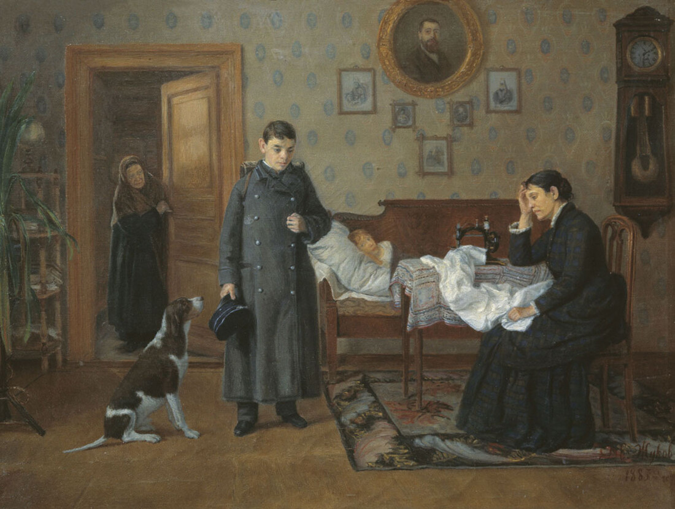
«Провалился»
Всеобщее образование в России было введено почти век назад. Посмотрите, как передвижники и соцреалисты изображали учеников того времени.
Важно было показать не только идиллические картины светлых лиц учеников, но и драматические жанровые сцены - например, несданные экзамены.
Дмитрий Жуков

Slide 16
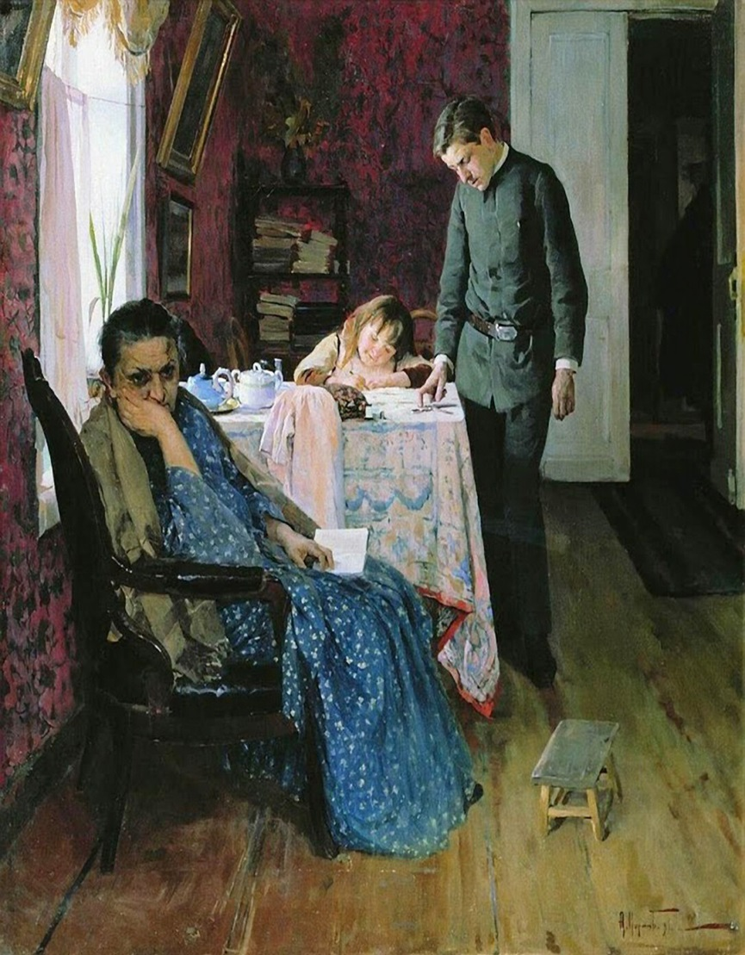
«Опять провалился»
Герой сюжета не сдал экзамены и не поступил в учебное заведение, разрушив мечты матери на счастливое будущее своих детей.
Мать очень подавлена. Художнику хорошо удалось изобразить печать горя на её лице. Женщина возлагала на сына большие надежды, а теперь всё рухнуло, словно карточный домик.
Парню и самому очень стыдно. Он, конечно, не хотел огорчать маму, но так уж вышло, что его знаний не хватило для поступления в училище.
Алексей Корин

Slide 17
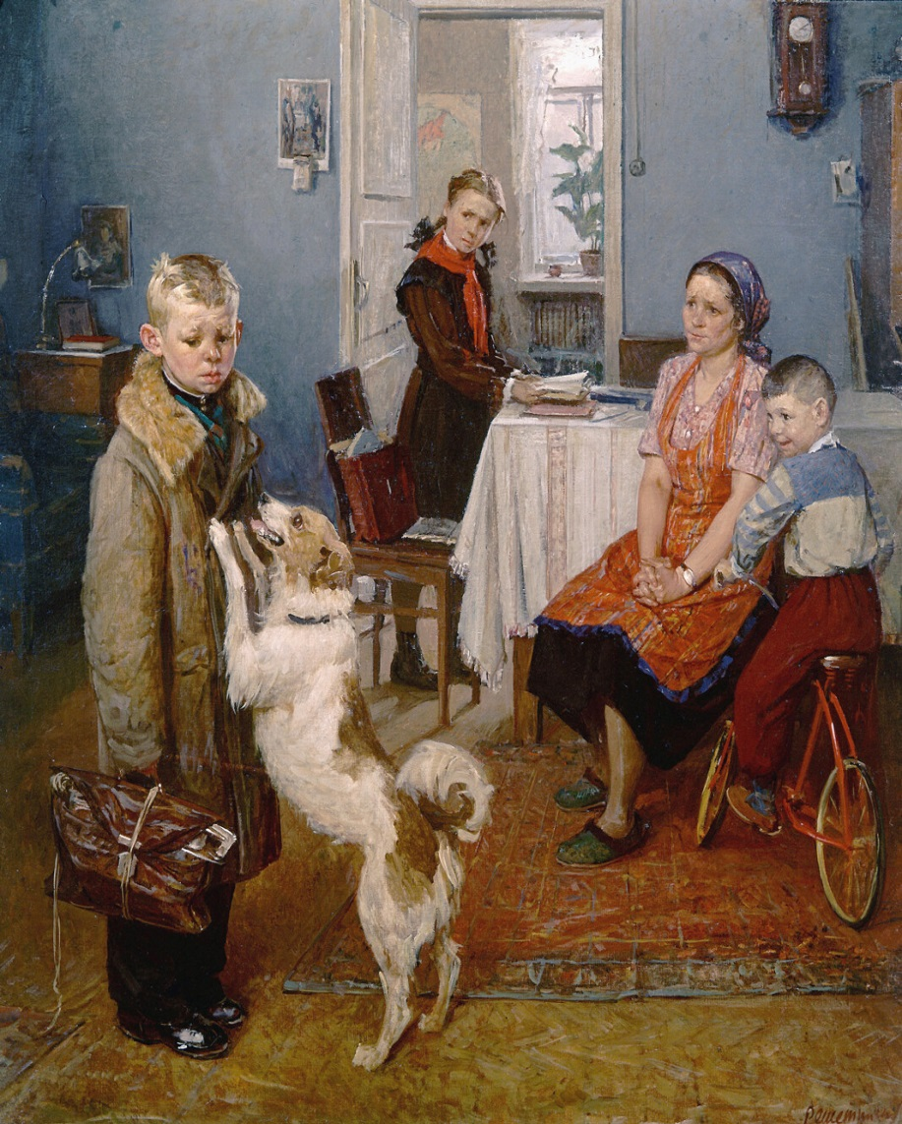
Опять двойка.
Одна из самых известных картин о школе - «Опять двойка» Федора Решетникова (в некотором роде повторяющая сюжет из картина Дмитрия Жукова «Провалился» (1885), но уже в новых реалиях и декорациях. Мы видим, целую палитру эмоций - стыд на лице двоечника, грусть его матери, насмешку младшего брата и укор сестры-отличницы. И только собака сочувствует мальчику.
Федор Решетников

Slide 18
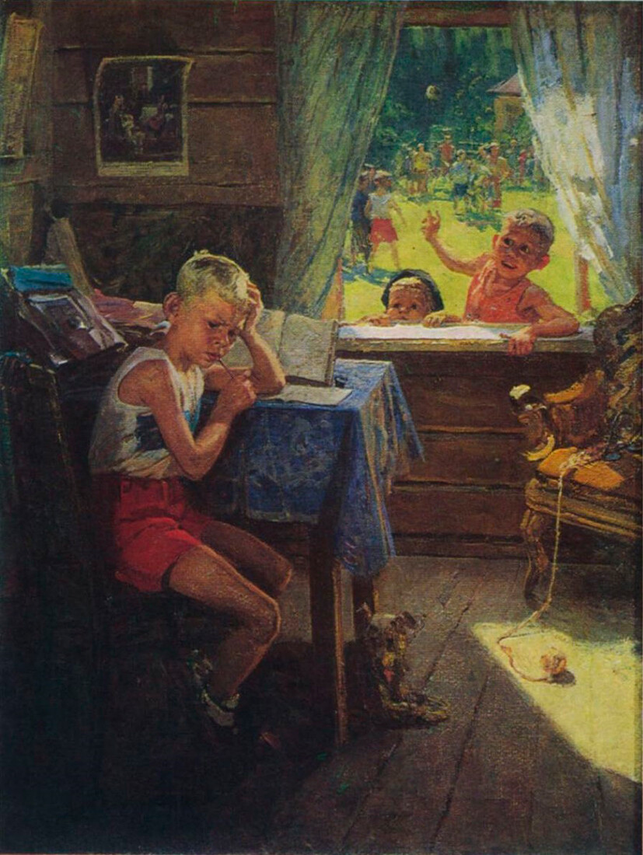
«Переэкзаменовка»
У Решетникова есть целая трилогия о школьнике - «Переэкзаменовка» словно показывает того же мальчика скучающего за учебой, пока другие мальчишки наслаждаются летом.
Федор Решетников

Slide 19
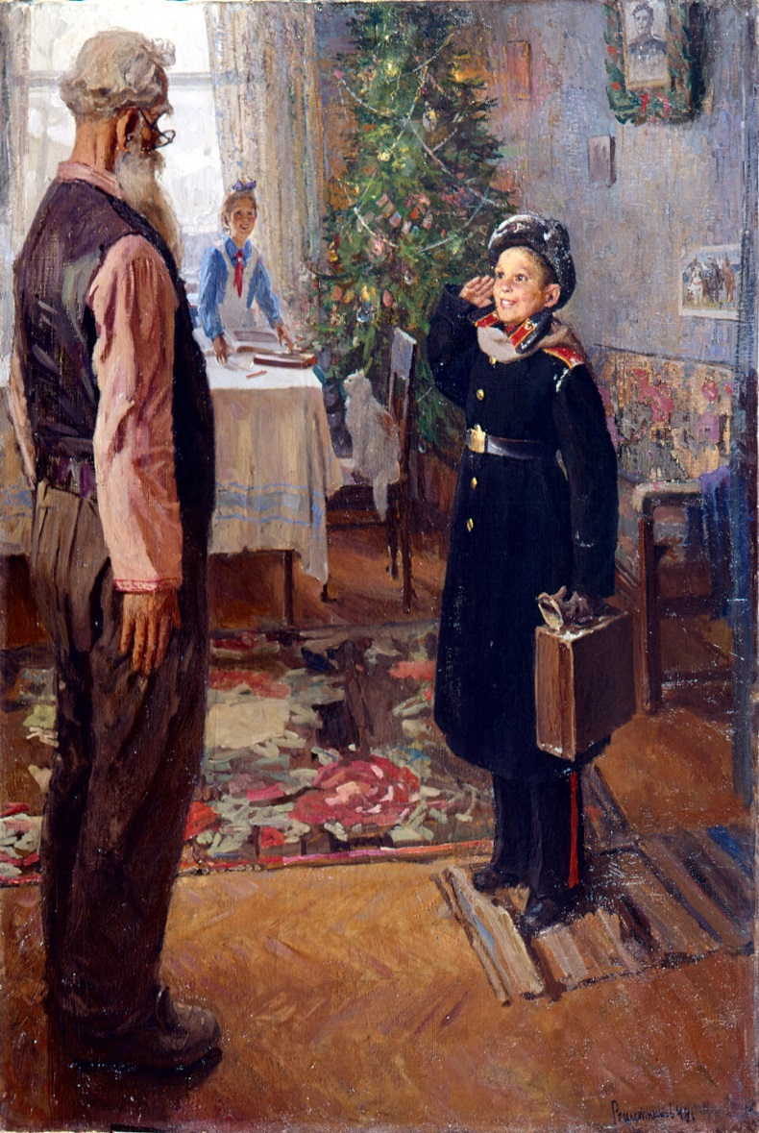
«Прибыл на каникулы»
А картина «Прибыл на каникулы» показывает образцового кадета - суворовца, отдающего честь дедушке, к которому приехал на зимние каникулы. Мальчик гордится своим статусом и формой.
Федор Решетников

Slide 20
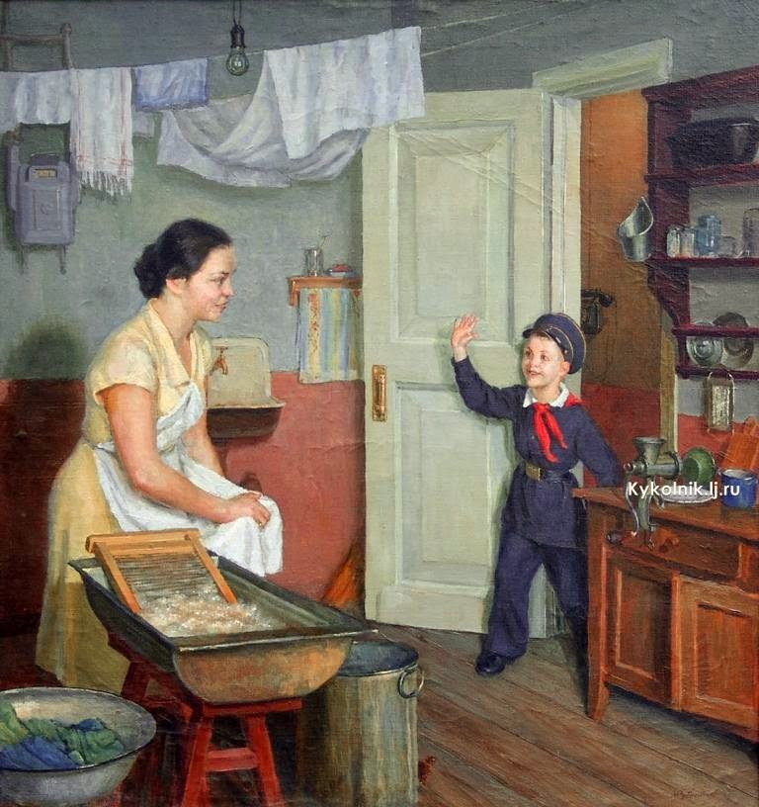
«Опять пятерка»
Действие происходит в комнате с обстановкой, характерной для большинства домов пятидесятых
На картине изображена мама, которая занимается домашними делами и сын, радостно хвастающийся принесенной домой пятеркой.
Николай Заболотский

Slide 21
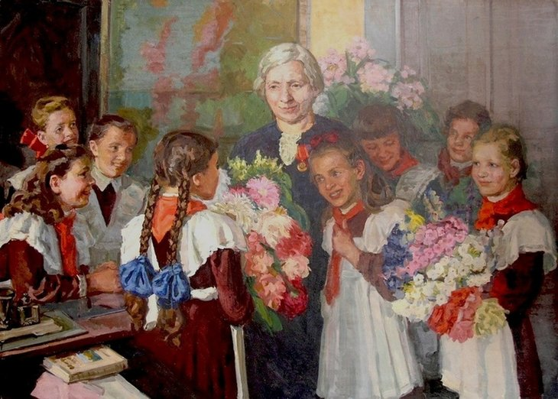
«Награда учителю»
Первое сентября…
Сколько волнений, суеты и звонкого детского смеха. Если бы вы знали как волнуются учителя в этот день! С каким нетерпением они ждут начало нового учебного года, как всматриваются в повзрослевшие лица своих детей, как надеются, что этот год принесет только победы и открытия! Вот и на этой картине пожилая заслуженная (медаль на груди) учительница окружена ученицами. Букеты, улыбки, поздравления, вопросы и… любовь в глазах учительницы, восхищение в детских глазах.
Абрам Харьковский

Slide 22
В подготовке были использованы материалы
1.Картины о школах: Маковского, Решетникова, Волкова..
Источник: culture.ru›Музеи›Публикации раздела Музеи
2.Школа, учителя и ученики на полотнах старых мастеров: Как учили детей 200 лет тому назад Источник: https://kulturologia.ru/blogs/081117/36300/
3.Школа и школьники в картинах русских художников
Источник:rbth.ru›watch/2221-shkola-ucheba-kartiny-…

Slide 23
Спасибо за внимание !

